Slide 1

▶ YouTube トレンド ランキング
2026年10月16日 · 急上昇 TOP 10 発表

Slide 2

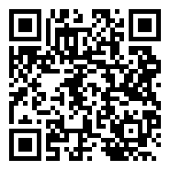
#10
DRAW♡ME「勝ち確♡ラヴ」 (Official Music Video)
📺 DRAW♡ME
👁 1,146,340 👍 25,546 💬 4,240 📈+125.2%
⏱ 4:17 · 📅 公開33時間前
https://www.youtube.com/watch?v=KEINt_2nIWE
💡 公開1日で急上昇 100万再生超の大ヒット 前日比+125.2%と急拡散中

Slide 3


#9
【LOL】青とスクリム→オレンジと本番【LTK レギュラーステージ Day1】
📺 Kuzuha Channel
👁 777,789 👍 6,391 💬 41
⏱ 8:52:58 · 📅 公開5時間前
https://www.youtube.com/watch?v=7TMcE_BJ7lw
💡 公開5時間で急上昇入り！ 50万再生の注目コンテンツ

Slide 4


#8
『Cyberpunk: Edgerunners 2』予告編 - Netflix
📺 Netflix Japan
👁 372,033 👍 7,249 💬 516 📈+95.3%
⏱ 2:07 · 📅 公開26時間前
https://www.youtube.com/watch?v=CJe_5vWHtNg
💡 公開1日で急上昇 10万再生突破の話題作 前日比+95.3%と急拡散中

Slide 5
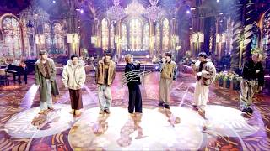
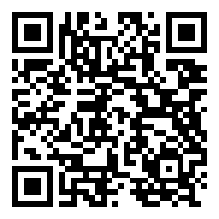
#7
BE:FIRST / 夢中 -from フジテレビ系「2025 FNS歌謡祭 第2夜」with 本田響矢-
📺 BE:FIRST Official
👁 226,825 👍 16,981 💬 528
⏱ 3:06 · 📅 公開9時間前
https://www.youtube.com/watch?v=SpDdC910lgM
💡 公開9時間で急上昇入り！ 10万再生突破の話題作 いいね率7.5%と視聴者の支持が非常に高い

Slide 6

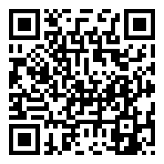
#6
モンストニュース[10/15]TVアニメ「黄泉のツガイ」コラボ開催決定！「13周年スクラッチくじ」開催！現金最大100万円や、オーブ最大100個などが当たるチャンス！【モンスト公式】
📺 モンスト（モンスターストライク）公式
👁 690,131 👍 5,632 💬 114
⏱ 1:24:19 · 📅 公開13時間前
https://www.youtube.com/watch?v=4eczYI03hxU
💡 公開13時間で急上昇入り！ 50万再生の注目コンテンツ

Slide 7


#5
Grand Theft Auto VI Launch Trailer
📺 Rockstar Games
👁 21,737,232 👍 1,365,557 💬 100,257
⏱ 1:31 · 📅 公開8時間前
https://www.youtube.com/watch?v=rz1B4B2yBZY
💡 公開8時間で急上昇入り！ 500万再生超の超バズ動画 いいね率6.3%と視聴者の支持が非常に高い

Slide 8

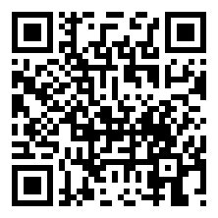
#4
うららか
📺 Da-iCE - Topic
👁 63,052 👍 3,098 💬 132
⏱ 4:22 · 📅 公開11時間前
https://www.youtube.com/watch?v=CJXSbP6K7rA
💡 公開11時間で急上昇入り！ 急上昇中の新興コンテンツ いいね率4.9%と好評価

Slide 9

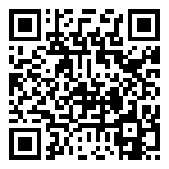
#3
この動画で過去1の奇跡が起こります
📺 GON
👁 519,737 👍 11,656 💬 1,013
⏱ 1:28:11 · 📅 公開11時間前
https://www.youtube.com/watch?v=o9LUVhJ8Mek
💡 公開11時間で急上昇入り！ 50万再生の注目コンテンツ いいね率2.2%と好評価

Slide 10


#2
「なぜアスランをドラァグクイーンに？」ネットフリックス映画「ナルニア：魔術師のおい」の最新予告編が公開になり批判殺到！アスランを演じる俳優が女性になり、大きな反発に直面してしまう
📺 プク太の世界時事ニュース
👁 162,560 👍 3,903 💬 748
⏱ 16:04 · 📅 公開0時間前
https://www.youtube.com/watch?v=FmqLf7TUs1U
💡 公開0時間で急上昇入り！ 10万再生突破の話題作 いいね率2.4%と好評価

Slide 11

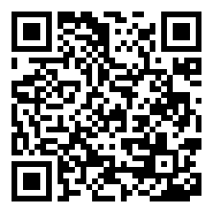
🏆 NO. 1 🏆
You, Like a Star
👁 81,366 👍 2,424 💬 73 ⏱ 5:18 📅 公開6時間前
💡 公開6時間で急上昇入り！ 急上昇中の新興コンテンツ いいね率3.0%と好評価
https://www.youtube.com/watch?v=PIY6Y4efV9o

Slide 12



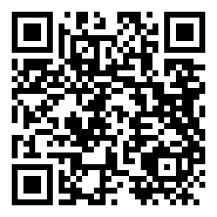



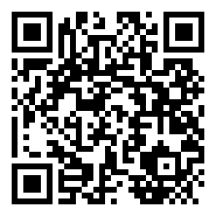

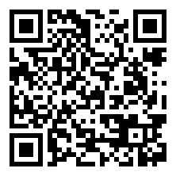
🎬 エンタメ 人気動画 TOP 5
#1
いや勝つんかいw #おもしろ #エンタメ #ネタ #バズれ #shorts
📺 やっさん2 👁 19,165,432 👍 157,658 ⏱ 0:10 📅 2025-08-09
https://www.youtube.com/watch?v=fBQOV3jiST0
#2
クビの真相は？【GOKKO】【ごっこ倶楽部】【企業研究】【エンタメ業界】【IT業界】…
📺 ごっこ倶楽部の楽屋 👁 12,786,513 👍 170,211 ⏱ 1:28 📅 2025-04-14
https://www.youtube.com/watch?v=i5TSvrhVH94
#3
狩野英孝のマイクラ実況が面白いwww#エンタメ #マイクラ #狩野英孝
📺 はるえもん 👁 11,828,107 👍 186,992 ⏱ 1:33 📅 2025-07-05
https://www.youtube.com/watch?v=21eblauBPy8
#4
ネプリーグ放送事故w #おもしろ #面白い #テレビ #エンタメ #お笑い #芸人 …
📺 やっさん2 👁 11,628,204 👍 133,699 ⏱ 0:18 📅 2025-11-01
https://www.youtube.com/watch?v=fGaa5iluMIQ
#5
入れないと蝶野に制裁ビンタされる⁉️ #エンタメ #ガキ使 #ダウンタウン#方正
📺 はるえもん 👁 10,700,455 👍 99,641 ⏱ 0:57 📅 2025-10-17
https://www.youtube.com/watch?v=Mr8II4SLhaI

Slide 13


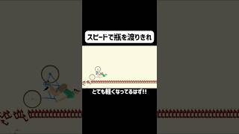




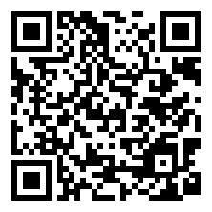
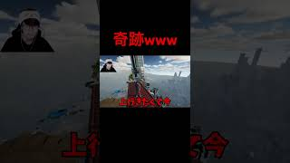

🎮 ゲーム 人気動画 TOP 5
#1
見たことの無い落ち方をする配信者#葉 #ゲーム実況 #切り抜き #onlyup
📺 葉ちゅべ 👁 23,655,659 👍 416,059 ⏱ 0:38 📅 2023-07-07
https://www.youtube.com/watch?v=0cjKg-Z3xak
#2
息子の扱いが酷すぎる男。#ゲーム実況 #shorts
📺 ぱんお。 👁 19,288,308 👍 264,816 ⏱ 0:58 📅 2026-03-12
https://www.youtube.com/watch?v=ffE0CxNxrII
#3
月のクレーターをトイレにする男🌙 #ゲーム実況 #shorts
📺 ぱんお。 👁 15,914,217 👍 213,218 ⏱ 1:04 📅 2026-06-10
https://www.youtube.com/watch?v=Snd181QDquI
#4
カンタン迷路かと思いきや...😭😭😭 #パズル #錯視 #Shorts
📺 Kerofen Games 👁 13,600,181 👍 97,009 ⏱ 0:30 📅 2024-09-12
https://www.youtube.com/watch?v=WxiU5sFAF3c
#5
どこで奇跡起こしとんwww#onlyup #葉 #ゲーム実況 #切り抜き
📺 葉ちゅべ 👁 13,567,143 👍 379,439 ⏱ 0:28 📅 2023-07-22
https://www.youtube.com/watch?v=ByG9e8ZxVlg

Slide 14


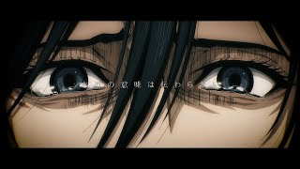





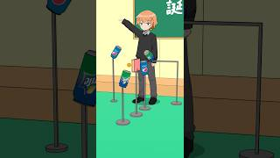

✨ アニメ 人気動画 TOP 5
#1
YOASOBI「勇者」 Official Music Video／TVアニメ『葬送の…
📺 YOASOBI 👁 226,731,169 👍 1,239,392 ⏱ 3:24 📅 2023-09-29
https://www.youtube.com/watch?v=OIBODIPC_8Y
#2
ヒグチアイ / 悪魔の子 (アニメスペシャルVer.) | Ai Higuchi “…
📺 ヒグチアイ 👁 225,813,595 👍 2,064,579 ⏱ 3:50 📅 2022-01-24
https://www.youtube.com/watch?v=WPl10ZrhCtk
#3
TVアニメ『呪術廻戦』第2期「渋谷事変」ノンクレジットOPムービー／OPテーマ：Ki…
📺 TOHO animation チャンネル 👁 168,636,154 👍 0 ⏱ 1:31 📅 2023-09-01
https://www.youtube.com/watch?v=5yb2N3pnztU
#4
TVアニメ『呪術廻戦』第2期「懐玉・玉折」ノンクレジットOPムービー／OPテーマ：キ…
📺 TOHO animation チャンネル 👁 153,676,877 👍 0 ⏱ 1:31 📅 2023-07-07
https://www.youtube.com/watch?v=gcgKUcJKxIs
#5
ピンポン玉チャレンジLv100【アニメ】
📺 ゆずざくろ 👁 127,112,009 👍 420,700 ⏱ 0:22 📅 2026-06-08
https://www.youtube.com/watch?v=Z8xvh9B1JZk

Slide 15










🍿 映画 人気動画 TOP 5
#1
シンクロ率100％だった映画『Michael』の裏側
📺 フィルムチェーン 👁 7,247,381 👍 108,858 ⏱ 0:56 📅 2026-05-18
https://www.youtube.com/watch?v=lyZZdUUM_GM
#2
歌舞伎町タワーの日本一高い映画館「109シネマズプレミアム新宿」を正直レビュー！
📺 正直レビュー 🍰🍛 👁 6,974,910 👍 120,798 ⏱ 1:00 📅 2025-03-15
https://www.youtube.com/watch?v=2a1YM7MCXng
#3
トイストーリー5面白くなかった。1と2が最高すぎたから見ない方がよかったと後悔してま…
📺 かえぽん 👁 4,674,796 👍 24,766 ⏱ 0:12 📅 2026-07-09
https://www.youtube.com/watch?v=mEAhcCWMAa4
#4
ただの不倫じゃない…。難解だけど超名作と評判の愛と社会の“正しさ”を問う感動作
📺 映画ドラマ二アック 👁 3,969,048 👍 8,020 ⏱ 20:56 📅 2026-08-27
https://www.youtube.com/watch?v=YmRxFhtYydY
#5
市川團十郎が語る映画「国宝」の率直な感想と歌舞伎への想い
📺 KABUKU. / 市川團十郎。 👁 3,802,940 👍 47,108 ⏱ 17:48 📅 2025-07-12
https://www.youtube.com/watch?v=OhHzzl4Z6qU

